Slide 1
Dotace EU
Dotační příležitosti

Slide 2
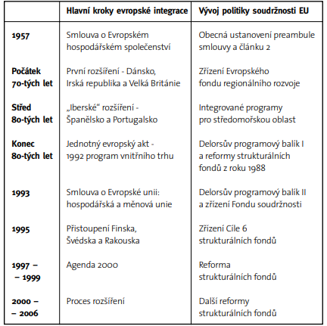
Historie evropských fondů

Slide 3
Úrovně
nadnárodní
národní
regionální

Slide 4
NUTS
z francoužštiny Nomenclature des Unites Territoriales Statistique
klasifikace územních statistických jednotek
vytvořené pro statistické účely Evropského statistického úřadu a pro porovnání ekonomických ukazatelů členských zemí EU
vymezení jednotlivých úrovní NUTS charakterizováno počtem obyvatel a rozlohou
jednotky NUTS jsou skladebné od úrovně NUTS 0, NUTS I, NUTS II až po NUTS V

Slide 5
NUTS v ČR
normalizované klasifikace územních celků v ČR
NUTS 0 a NUTS I je celá Česká republika
např. v Německu ale odpovídá NUTS 0 celé území Německa a NUTS I jsou jednotlivé spolkové země
NUTS II jsou regiony soudržnosti (územní jednotky bez vlastní správy, uměle vytvořené pro potřeby nomenklatury NUTS, v ČR tzv. sdružené kraje (8)– Praha, Střední Čechy, Severozápad, Severovýchod, Jihozápad, Jihovýchod, Střední Morava, Moravskoslezsko
NUTS III jsou kraje
Pro NUTS menší než III existuje systém LAU (Local Administrative Units). Cílem je podchytit územní jednotky regionálního charakteru – důraz na regionalitu
NUTS IV okresy
NUTS V obce

Slide 6
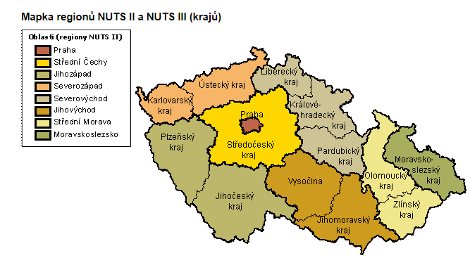
NUTS III
Zdroj: http://www.nuov.cz/klasifikace-jednotek-nuts

Slide 7
Fondy Evropské unie
hlavní nástroj realizace regionální politiky Evropské unie - evropské politiky hospodářské a sociální soudržnosti (HSS)
kohezní politika (koheze = soudržnost) - principu solidarity uvnitř EU; bohatší státy přispívají na rozvoj chudších míst, aby se zvýšila kvalita života obyvatel Unie jako celku
finance určené k naplňování hlavních cílů – snižování ekonomických a sociálních rozdílů mezi členskými státy a jednotlivými regiony
pilíře: udržitelný rozvoj jednotlivých evropských regionů, zaměstnanosti a ochrana životního prostředí, podpora územní provázanosti a soudržnosti Unie
národní rozvojové priority

Slide 8
Fondy EU
strukturální a investiční fondy
určeny pro znevýhodněné nebo přímo chudé regiony (např. venkovské oblasti, problémové městské oblasti, upadající průmyslové oblasti, tzv. brownfields, oblasti se špatnou dostupností zaviněnou buď geografickou polohou, nebo špatnou infrastrukturou jako ostrovy, hornaté oblasti, řídce osídlené nebo pohraniční regiony)
fond soudržnosti - zaměřuje se na státy
programové období - šestileté cykly pro čerpání

Slide 9
Evropské fondy
určené k realizaci Společného strategického rámce
politika hospodářské a sociální soudržnosti EU – zajištění Evropské strukturální a investiční fondy (EFRR a ESF) a Fond soudržnosti (FS)
Evropský fond pro regionální rozvoj (EFRR) – „tvrdé projekty“
Evropský sociální fond (ESF) – „měkké projekty“
Fond soudržnosti (FS) - infrastrukturní projekty v oblasti dopravy (dopravní stavby většího rozsahu-dálnice, železniční koridory atd.) a ochrany ŽP
Evropský zemědělský fond pro rozvoj venkova (EZFRV)
Evropský námořní a rybářský fond (ENRF)
Evropská územní spolupráce (EÚS)

Slide 10
Evropský fond pro regionální rozvoj
modernizace, konkurenceschopnost hospodářství
široký záběr
investiční infrastrukturní projekty, výstavba silnic, železnic, ale třeba i kanalizace
Infrastruktura pro poskytování zdravotní péče,
podpora podnikatelských aktivit
opravy kulturních areálů, památek
podpora sportu, rozvoj sportovních areálů
životní prostředí
veřejná správa

Slide 11
Evropský sociální fond (do 2020)
projekty neinvestičního (neinfrastrukturního)
podporu rovných příležitostí na trhu práce či zlepšování mobility
rekvalifikace nezaměstnaných, programy pro osoby se zdravotním postižením, etnické menšiny, mládež, znevýhodněné skupiny obyvatel.
vývoj a inovace vzdělávacích programů
rozvoj úřadů práce a služeb na zvyšování zaměstnanosti

Slide 12
Fond soudržnosti (kohezní fond)
zejména pro rozvoj států „méně bohatých“ států, nikoliv regionů
státy, u kterých hrubý národní důchod na obyvatele nepřekročí 90% průměru EU
podobné zaměření jako ERDF
dopravní infrastruktury „většího rozsahu“ (např. transevropské sítě – typicky se jedná o železniční koridory nebo o dálniční sítě, dále pak vodní doprava, řízení silniční, železniční, říční, námořní a letecké dopravy
ochrana životního prostředí
podpora obnovitelných zdrojů energie
podporu rozvoje chudších států, nikoli regionů

Slide 13
Evropský fond pro rozvoj venkova
finanční prostředky na podporu venkova, zemědělství a lesnictví
zvýšení konkurenceschopnosti lesnictví a zemědělství
snížení negativních vlivů intenzivního zemědělství
zlepšení krajiny a životního prostředí
zvýšení kvality života ve venkovských oblastech

Slide 14
Evropský námořní a rybářský fond
- podpora mořského i vnitrozemského rybolovu
- modernizace zpracovatelského průmyslu
- modernizace plavidel
- zlepšení akvakultury

Slide 15
Evropská územní spolupráce
Evropský fond solidarity
pomoc členským, ale také kandidátským státům financovat záchranné akce při přírodních katastrofách (povodně, zemětřesení, bouře, lesní požáry apod.)
opatření proti katastrofám
rozsah škody určený (obvykle větší než 3 miliardy eur a zároveň vyšší než 0,6% HDP postiženého státu)

Slide 16
2021-2027
Součást návrhu - další fondy
ESF+: Evropský sociální fond Plus
AMIF: Azylový a migrační fond
BMVI: Nástroj pro správu hranic a víza
ISF: Fond pro vnitřní bezpečnost

Slide 17
Evropský sociální fond plus (ESF+)
hlavní nástroj EU pro realizaci investic do občanů a provádění evropského pilíře sociálních práv
nově spojuje následující fondy a programy:
Evropský sociální fond (ESF) Iniciativu na podporu zaměstnanosti mladých lidí (YEI)
Fond evropské pomoci nejchudším osobám (FEAD)
program pro zaměstnanost a sociální inovace (EaSI)
program činnosti Unie v oblasti zdraví (program Zdraví).

Slide 18
Fondy EU
operační programy – nástroje k dosahování cílů
základní strategické dokumenty
vymezují rozsah a formu podpory pro konkrétní tematickou oblast (např. zaměstnanost nebo životní prostředí)
definují cíle
za realizaci každého programu nese odpovědnost řídicí orgán – sleduje naplňování cílů, dodržování pravidel, efektivnost podpory
v ČR jsou řídicími orgány příslušná ministerstva (MMR ČR, Magistrát hl. m. Prahy, příp. zprostředkující subjekty (AOPK ČR, Státní fondy aj.)
auditní orgán (MF ČR)

Slide 19
Čerpání prostředků z fondů EU
založen na principu předfinancování ze státního rozpočtu
tzn. že podíl EU, který je určen na spolufinancování projektu, je nejprve předfinancován ze státního rozpočtu a až poté je podíl EU refundován zpět ze zdrojového účtu Platebního a certifikačního orgánu (Ministerstvo financí).
pro předfinancování podílu EU předfinancovat ze státního rozpočtu je nutné, aby jednotlivé řídicí orgány měly ve svém rozpočtu na daný rok dostatečné množství finančních prostředků

Slide 20

Čerpání prostředků z fondů EU
Zdroj: MMR ČR, Abeceda fondů EU 2014–2020

Slide 21
Národní rozvojový plán, Národní strategický referenční rámec, Operační program
Národní rozvojový plán (NRP):
bazální strategický dokument konkrétního členského státu pro čerpání dotací z fondů
sepsán v souladu s legislativou
obsahuje mimo jiné opodstatnění žádosti o dotace a zodpovídá za něj Ministerstvo pro místní rozvoj (MMR)
Národní strategický referenční rámec (NSRR):
NSRR vychází z NPR
představuje operační programy pro aktuální šestileté období
obsahuje mechanismus, strukturu, priority a opatření pro využití prostředků z fondů
Prioritní osy:
Jsou detailním rozvojem OP a větví každý jeden tematický plán do konkrétních podprogramů
Horizontální priority:
Prostupují všechny oblasti OP a jsou zásadní pro politiku a principy EU
Jsou jimi: udržitelný rozvoj a rovné příležitosti (nediskriminace)
Operační programy EU (OP):
dokumenty tvořeny členskými zeměmi EU
definují technické a finanční řešení využití fondů pro konkrétní lokality v aktuálním programovacím období
uvádí možnosti a podmínky čerpání konkrétních dotací v konkrétním odbobí/lokalitě/typu žádosti

Slide 22
Informace
www.dotaceeu.cz

Slide 23
Dotace EU
podpora regionů, konkurenceschopnosti, hospodářství, ochraně životního prostředí a růstu kvality života
pro neziskové organizace, firmy, obce, kraje, školy, univerzity atp.
Tematické operační programy – např. OP Životní prostředí, OP Podnikání a inovace, OP Vzdělávání pro konkurenceschopnost apod. Řídicími orgány jsou příslušná ministerstva.
Regionální operační programy – finanční prostředky určeny pro projekty zaměřené vždy na určitý region, NUTS tvořen jedním nebo více kraji.
Programy pro Prahu.
Programy územní spolupráce – ty jsou určeny pro meziregionální projekty, především přeshraniční (například ČR–Bavorsko, ČR–Rakousko, ČR–Slovensko apod.).

Slide 24
Zajímavé texty, weby
Přehled EU dotací: https://www.prehleddotaci.cz/jak-ziskat-evropske-dotace/
European Commission: https://ec.europa.eu/regional_policy/cs/newsroom/funding-opportunities/
Petr Machálek, Martin Černý, Dominika Grohmann: Dotační politika EU (Jak napsat dobrou projektovou žádost) https://munispace.muni.cz/library/catalog/view/156/314/219-1/#preview
EU dotace, zaměstnanost: https://www.esfcr.cz/programy/op-zamestnanost
IROP: https://irop.mmr.cz/cs/irop-2021-2027
Úřad pro hospodářskou soutěž: https://www.uohs.cz/cs/verejna-podpora.html

